Slide 1
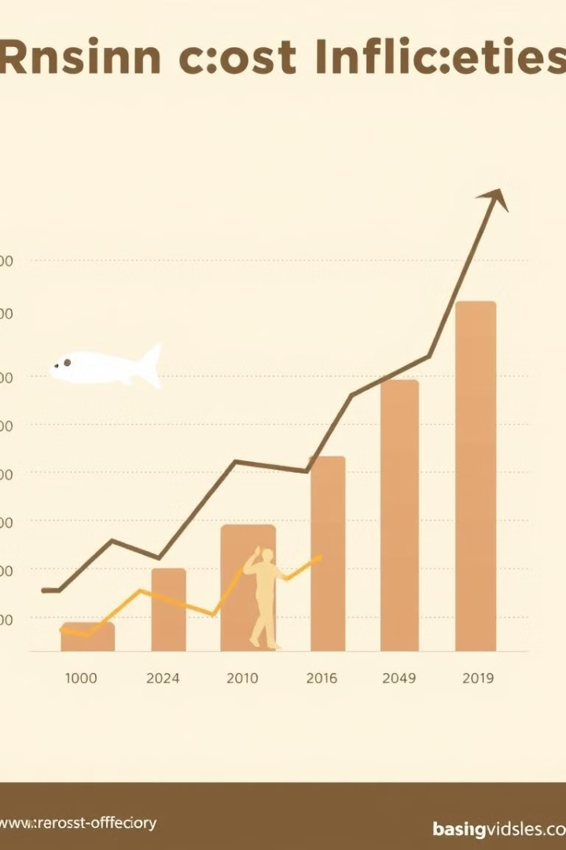
Estrategias de control de la inflación
La inflación es un desafío económico importante que puede tener impactos negativos significativos en el bienestar de la población. Es crucial implementar estrategias efectivas de control de la inflación para mantener la estabilidad económica y el crecimiento a largo plazo.
hg
por harry gomez

Slide 2
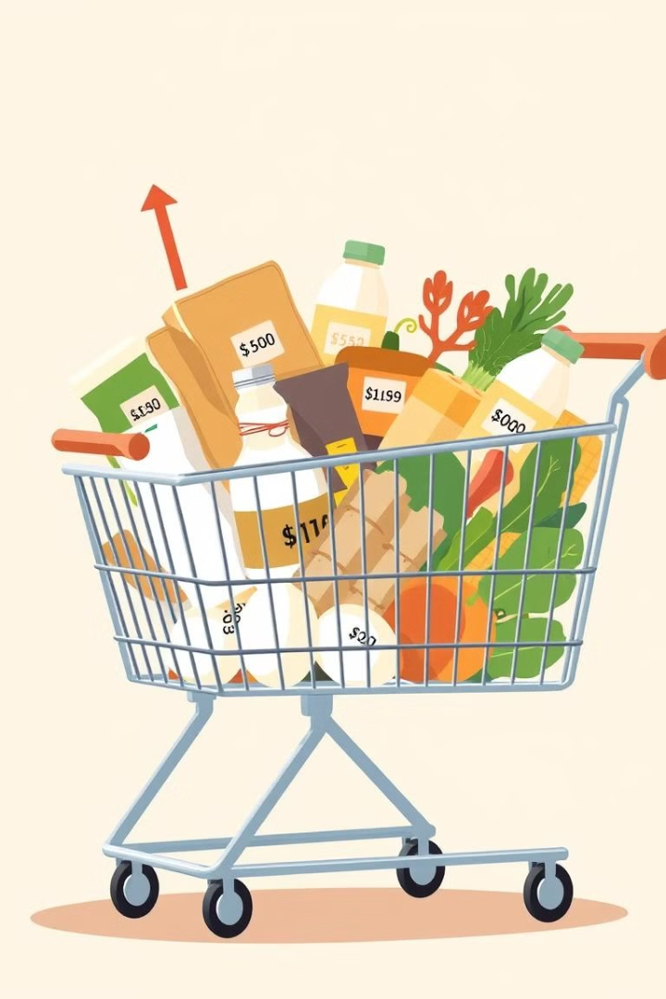
Definición e impacto de la inflación
¿Qué es la inflación?
Impacto de la inflación
La inflación se refiere al aumento sostenido y generalizado de los precios de los bienes y servicios en una economía a lo largo del tiempo.
La inflación erosiona el poder adquisitivo de los consumidores, reduce el valor real de los salarios y afecta negativamente el crecimiento económico.

Slide 3
Causas de la inflación
Inflación por Demanda
Inflación por Costos
Expectativas Inflacionarias
Ocurre cuando la demanda agregada supera la oferta agregada, lo que genera presión al alza en los precios.
Sucede cuando los costos de producción, como salarios y materias primas, aumentan, lo que se traslada a los precios finales.
Las expectativas de los agentes económicos sobre futuros aumentos de precios pueden generar presiones inflacionarias.

Slide 4
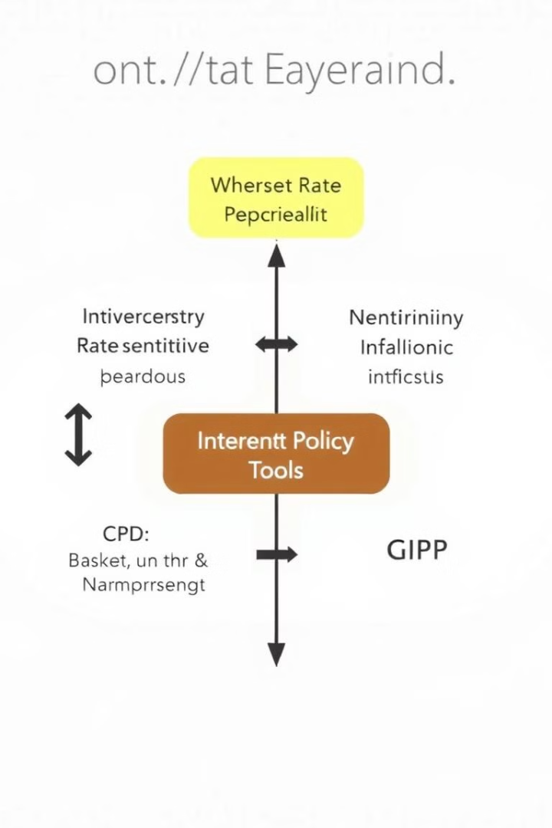
Políticas monetarias: tasas de interés y control de la oferta monetaria
1
Ajuste de Tasas de Interés
El banco central puede aumentar las tasas de interés para desincentivar el consumo y la inversión, lo que ayuda a frenar la inflación.
2
Control de la Oferta Monetaria
Reducir la cantidad de dinero en circulación en la economía ayuda a contener las presiones inflacionarias.
3
Comunicación Efectiva
Una política monetaria clara y transparente del banco central ayuda a anclar las expectativas inflacionarias.

Slide 5
Políticas fiscales: gasto público y recaudación de impuestos
Reducción del Gasto Público
Aumento de Impuestos
Presupuesto Equilibrado
Limitar el gasto gubernamental, especialmente en bienes y servicios, ayuda a reducir la demanda agregada y la inflación.
Incrementar los impuestos, como el IVA, desincentiva el consumo y la demanda, lo que contribuye al control de la inflación.
Mantener un presupuesto fiscal balanceado, con ingresos y gastos controlados, ayuda a evitar presiones inflacionarias.

Slide 6
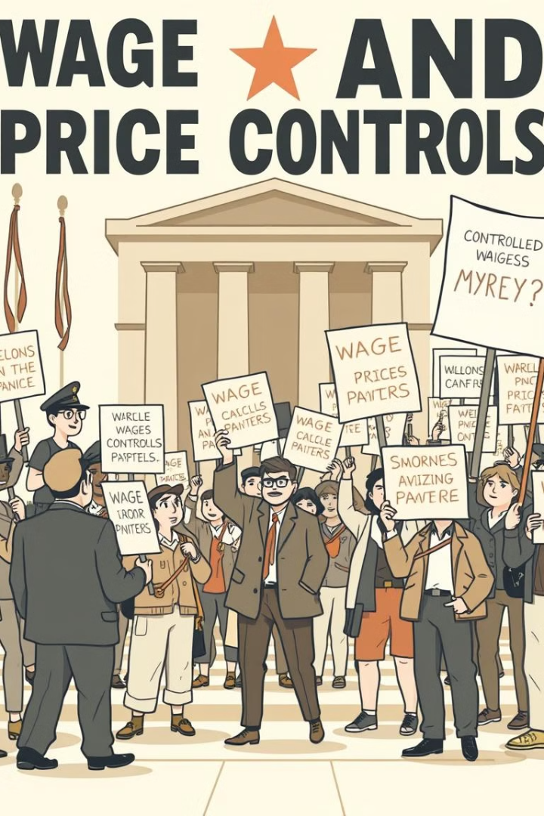
Políticas salariales y de precios
Moderación Salarial
Congelamiento de Precios
Acuerdos entre trabajadores y empresarios para contener el crecimiento salarial pueden ayudar a evitar espirales inflacionarias.
En casos extremos, el gobierno puede implementar controles directos de precios para contener la inflación a corto plazo.
Indexación
Vincular salarios y precios a la inflación pasada puede ayudar a evitar que la inflación se convierta en algo generalizado.

Slide 7




Diversificación de la economía y aumento de la productividad
Eficiencia Productiva
Invertir en tecnología y automatización para incrementar la productividad ayuda a contener los aumentos de costos.
Diversificación Económica
Desarrollar nuevos sectores y mercados de exportación reduce la dependencia de bienes y servicios importados.
Competencia Saludable
Fomentar la competencia entre empresas ayuda a mantener los precios bajo control y la innovación.

Slide 8




Conclusiones y recomendaciones
Enfoque Multidimensional
Una combinación de políticas monetarias, fiscales, salariales y de productividad es necesaria para controlar la inflación de manera efectiva.
Comunicación Clave
Una política económica clara y transparente del gobierno y el banco central ayuda a anclar las expectativas inflacionarias.
Compromiso a Largo Plazo
El control de la inflación requiere de esfuerzos sostenidos y a largo plazo para lograr resultados duraderos.

